Slide 1
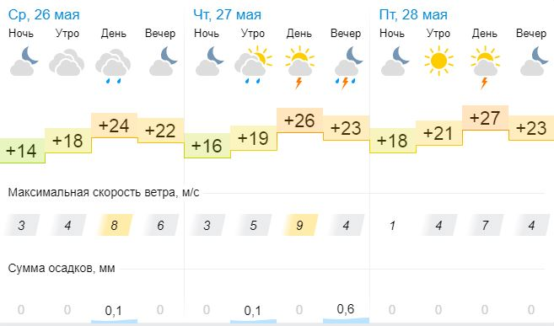
ИНФОРМАЦИОННЫЕ МАТЕРИАЛЫ ПО ТЕМПЕРАТУРЕ И ПОРЫВАМ ВЕТРА НА ТЕРРИТОРИИ
КРАСНОДАРСКОГО КРАЯ (РИСК ВОЗНИКНОВЕНИЯ ПРИРОДНЫХ ПОЖАРОВ НА 26.05.2021г.)
ПРОГНОЗ ВЫПАДЕНИЯ ОСАДКОВ
Тюмрюкский р-н
0
23
43427/120552
Условные обозначения
- 5 класс пожароопасности
Апшеронский р-н
Лабинский
- 4 класс пожароопасности
- линии электропередач 110 кВт
Отрадненский
0
- Прогнозируемое количество осадков
10
температура воздуха
159/10
- кол-во домов /населения
16:00 25.05.2021
Исп. ЦУКС ГУ МЧС России по Краснодарскому краю
А.В. Федоренко
тел. 3220-5507
Использовался АИУС-2030
Масштаб 1:50000
60%
- износ электроэнергетических систем
ГО Краснодар
- муниципальное образование

